Slide 1
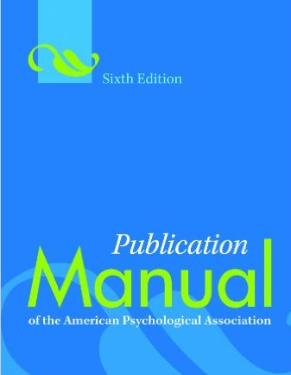
Elaboración Referencias Bibliográficas: Normas APA 6ª. Edición (American Psychological Association)
Universidad Nacional Agraria
Centro de Información y Documentación Agropecuaria
(CENIDA)
Curso: “Uso y Manejo de los Recursos de Información”

Slide 2
Introducción
La sociedad de la información demanda profesionales que se adapten:
Rápido desarrollo tecnológico
Al fenómeno de la Explosión de la información
De forma ética y correcta en la construcción de conocimiento, respetando los derechos de autor.

Slide 3
La American Psychological Association es una organización científica que ha establecido normas internacionales de procedimientos para la investigación científica
“La Investigación científica es esencialmente una labor intelectual que exige conocer y aplicar las técnicas existentes referentes al ejercicio de la inteligencia y la creatividad” (Sierra, 1999, p.16).

Slide 4
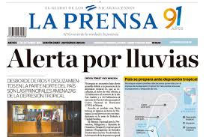
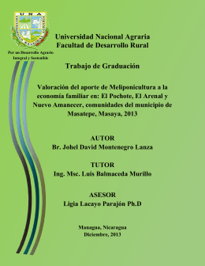
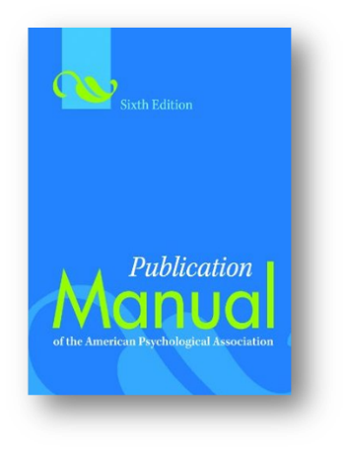
Uso de normas de la American Psychological Association (APA), para la elaboración de referencias bibliográficas fuentes impresas

Slide 5
¿Qué son las Normas APA?
Objetivo de las normas.
Conjunto de normas que permiten comunicar de manera ordenada y técnica la información en la cual nos apoyamos para la elaboración de trabajos académicos, investigativos y de otra índole.
Establecer una estructura normalizada para todos los elementos que las conforman, ya sean signos de puntuación, diacrisis tipográficas o delimitación de campos.
American Psychological Association (APA)
Sexta edición

Slide 6
Referencias bibliográficas
Referencias bibliográficas son un conjunto de elementos detallados de cada fuente, que fue consultada en nuestro trabajo investigativo.
Una lista de referencias incluye sólo las fuentes que sustentan la investigación y que se utilizaron para la preparación del trabajo.
La lista de referencias debe ir al final de nuestro trabajo para identificar cada una de las fuentes documentales consultadas por el investigador.
Según Cázares pueden ser: documentos escritos, como libros, periódicos, revistas, actas notariales, tratados, encuestas y conferencias, etc.; documentos fílmicos como películas, diapositivas, filminas, etc. Documentos grabados, como discos, cintas, casettes, etc.
American Psychological Association (APA)
Sexta edición

Slide 7
Consideraciones al Referenciar
Aplica una sangría francesa (a partir de segunda línea) y doble espacio en cada una de las referencias. No use viñetas ni enumeraciones.
Utiliza números arábigos cuando en una publicación proporcione números romanos como número de colección. Ej.: Vol. III = Vol. 3.
Si la obra indica autor anónimo se escribe la palabra anónimo en la referencia
Escribe título y subtítulo si la obra lo menciona separados por el uso de dos punto(:)
Escribe (s.f.) en lugar de fecha cuando no sea definida por la fuente.
Suprime la palabra editorial si el nombre de la casa editora la incluye. Por ejemplo: Editorial La Prensa, escriba La Prensa.

Slide 8
Edición | ed.
Edición revisada | ed. rev.
Segunda edición | 2a. ed.
Editor (Editores) | Ed. (Eds.)
Traductor(es) | Trad.
Sin fecha | s.f.
Página (páginas) | p. (pp.)
Volumen (como en Vol. 4) | Vol.
Volúmenes (como en cuatro vols.) | vols.
Número | No.
Parte | pte.
Informe técnico | Inf. téc.
Suplemento | Suppl.
Abreviaturas
P. 180

Slide 9
Elementos de la referencia (Autor Personal)
Ejemplo:
Aguilar Bustamante, V. J., Salazar Centeno, D. M., Carballo, E. M., Sediles Jáen, A., Varela Ochoa, G., Cuadra, M., y Miranda Flores, F. J.
Se listan hasta un máximo de siete autores separados por coma y en el último se escribe “y” o el ampersand (&) si la fuente es en idioma inglés
Cuando el número de autores sea de ocho o más, incluya los nombres de los seis primeros, después añada puntos suspensivos … y agregue el nombre del último autor
Ejemplo:
Aguilar Bustamante, V. J., Salazar Centeno, D. M., Carballo, E. M., Sediles Jáen, A., Varela Ochoa, G., Cuadra, M… Miranda Flores, F. J.

Slide 10
Editor función abreviada en el campo de autor (p. 184)
Si la fuente documental no posee autores y detallan a Editores, ubique a estos en la posición del autor y escriba la abreviatura (Ed.)
Ej.: Alemán Zeledón, N. (Ed.). (2004). Marango: Cultivo y utilización en la
alimentación animal. Managua: UNA.
Autor Corporativo
Cuando el autor es una institución o empresa (autor corporativo) se debe escribir el nombre completo Ej.: Universidad Nacional Agraria
Autor Corporativo como casa editora (p. 187)
Cuando el autor y la editorial sean idénticos, utilice la palabra Autor como nombre de la editorial.
Ej.: Universidad Nacional Agraria. (2011). Plan operativo anual.
Managua: Autor

Slide 11
Obra sin Autor (p. 184).
Desplace el titulo hacia la posición del autor, antes de la fecha de publicación
Información Adicional de la publicación (p. 203).
Encierre entre paréntesis después del titulo la información adicional (Edición, Número de informe, Volumen) No separe la información del titulo con punto.
Ejemplo:
Ejemplo:
Diagnóstico de la situación educativa en Nicaragua. (2010).
Morris, D., y Brandon, J. (1994). Reingeniería: Como aplicarla con éxito (2ª ed.).

Slide 12
Elementos básicos al elaborar una referencia
Autor(es)
Se anota en forma invertida, primero el (los) apellido(s) seguido de iniciales de nombres Ej.: Serrano Rodríguez, J.
Fecha de Publicación
Año (Entre paréntesis). Ej.: (2005)
Título del recurso en Cursiva. Ej.: Matemáticas financieras y evaluación de proyectos
Título
Lugar de Publicación
Lugar precedido de espacio y dos puntos. Ej.: Nicaragua:
Editorial
Editorial precedido por punto. Ej. Hispamer.

Slide 13
Libro impreso (p. 203; 18)
Esquema | Autor, A., y Autor, A. (Año). Título del libro en cursiva . Lugar: Editorial
Referencia
Serrano Rodríguez, J. (2005). Matemáticas financieras y evaluación de proyectos. Managua, Nicaragua: Hispamer.
Cita en el texto
(Serrano, 2005, p.18)

Slide 14
Capitulo de Libro (p. 204; 25)
Esquema | Autor(es) del capitulo. (año). Título del capitulo. En Iniciales del nombre. Seguido del apellido(s) del (Eds.) del libro, Titulo del libro (pp. Inicial –final del capitulo del libro). Lugar de publicación: Editorial.
Referencia
Valdivia, L. (2015). Higiene veterinaria en animales mascotas. En F. García (Ed.), Texto de medicina veterinaria ilustrado (pp.15-30). Zaragoza: Sixte.
Cita en el texto
(Valdivia, 2015, p.18)

Slide 15
TESIS (p. 207; 7.05)
Esquema | Autor, A., y Autor, A. (Año). Título de la tesis en cursiva (Tesis de pregrado, maestría o doctoral). Nombre de la institución, Lugar.
Referencia
Reynosa Correa, C. M., y Díaz Mena, F. M. (2016). Estado de los suelos y capacidad de uso de la tierra en la finca El Cacao, La Fonseca – Kukra Hill (Tesis de pregrado). Universidad Nacional Agraria, Managua, Nicaragua.
Cita en el texto
(Reynosa y Díaz, 2016, p. 10)

Slide 16
REVISTA (p. 200; 7)
Esquema | Apellido, Inicial nombre. (mes, año). Título del Artículo. Nombre de la Revista, Vol.(No.), página inicial - página final del artículo.
Referencia
Cisne C., J. D. y Laguna, M. R. (agosto, 2004). Estudio comparativo de la producción orgánica y tradicional de papa (Solanum tuberosum L.) en Miraflor, Estelí. La Calera, 4(4), 5-9.
Cita en el texto
(Cisne y Laguna 2004, p. 5)

Slide 17
PERIÓDICO (p. 200; 10)
Esquema | Apellido, Inicial nombre. (día, mes y año de publicación). Título del artículo. Nombre del periódico en cursiva, páginas.
Referencia
Pérez R., W. (8 de agosto de 2011). Se tiran la roja con los buses rusos. La Prensa, p. 4A. Si es más de una página: pp. 1, 4; pp. 1- 4.

Slide 18
APLICACIÓN DE LAS NORMAS APA EN FUENTE ELECTRÓNICAS

Slide 19
Consideraciones referencias fuentes en línea

Slide 20
Libro Electrónico (p. 203; 20)
Esquema | Apellidos, Iniciales nombre autor. (Año de publicación). Título del libro en cursiva. Recuperado de URL del recurso.
Referencia
García, C., y Valdés, M. (2009). Reflexiones en torno al desarrollo de habilidades comunicativas mediante la lectura oral. Recuperado de https://ebookcentral.proquest.com/lib/unanicaraguasp/reader.action?ppg=9&docID=3183377&tm=1547577395894

Slide 21
Tesis de una base de datos institucional (p. 208).
Esquema | Apellido, Inicial nombre. (año). Título del trabajo (Tipo de tesis). Recuperada de http://www.xxx.xxx
Referencia
Torres García, C. C., y Uriarte Siles, E. J. (2008). Caracterización y evaluación preliminar in situ de 69 accesiones de guanábana (Annona muricata L.) en la región del Pacífico y Norte de Nicaragua (Tesis de pregrado). Recuperada de http://cenida.una.edu.ni/Tesis/tnf30t694c.pdf

Slide 22
Artículo de periódico en línea (p. 200).
Esquema | Apellido, Inicial nombre. (día, mes y año de publicación). Título del artículo. Nombre del Diario. Recuperado de http://www.xxx.xxx
Referencia
Vásquez Lario, M. (6 de septiembre de 2017). Señala a Juez de tramitarle cedula. La Prensa. Recuperado de https://www.infobae.com/america/portadas/2017/09/06/la- prensa-nicaragua-miercoles-06-de-septiembre-de-2017/
American Psychological Association (APA)
Sexta edición

Slide 23
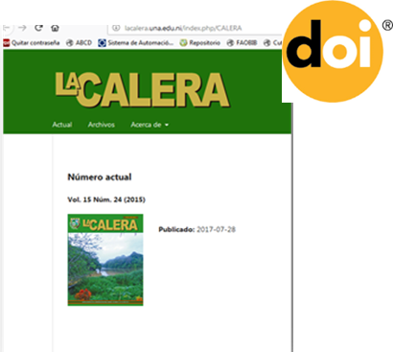
Artículo de Revista en línea con DOI (p. 198).
Esquema | Apellido, Inicial del nombre (es). (Año de publicación). Título del articulo de la revista. Nombre de la revista. Volumen (número), páginas. DOI
Referencia
Jiménez-Martínez, E., y Rugama Lovo, I. (noviembre, 2013). Dinámica poblacional de insectos coleópteros rastreros asociados al marañón (anacardium occidentale l.) en León, Nicaragua. La Calera, 13(21), 68-75. doi:1037/0279-6135.25.2.225
American Psychological Association (APA)
Sexta edición

Slide 24
Artículo de revista en línea (p. 200; 8).
Esquema | Apellido, Inicial nombre. (mes, año). Título del Artículo. Nombre de la Revista, Vol.(No.). Recuperado de http://xxx.xxx.xxx.
Referencia
Jiménez-Martínez, E., y Rugama Lovo, L. (noviembre, 2013). Dinámica poblacional e insectos coleópteros rastreros asociados al marañón (anacardium occidentale L.) en León, Nicaragua. La Calera,13(21). Recuperado de http://cenida.una.edu.ni/pperiodicas/pph10j61d.pdf
American Psychological Association (APA)
Sexta edición

Slide 25
BLOG
Esquema | Apellidos, Iniciales nombre autor. (Año, mes y día) Título de la publicación [Blog]. Recuperado de URL del recurso.
Referencia
Ocampo, S. (2015, marzo, 20). Habilidades comunicativas [Blog]. Recuperado de http://habilidadescomunicativassds.blogspot.com/

Slide 26
VIDEO YOUTUBE
Esquema | Autor, A. A. (Año, mes día). Titulo del video [Archivo de video]. Recuperado de http://xxxxx
Referencia
Experto Animal. (2017, julio 9). Parvovirus en perros: Síntomas y tratamiento [Archivo de Video]. Recuperado de https://www.youtube.com/watch?v=F91jW_Pxg80

Slide 27
Sitio Web
Esquema | Autor, A. (fecha). Título del documento. [Descripción de formato]. Obtenido de http://xxxxxxxxx
Referencia
Normas APA. (2019). Formato de documento con normas APA. [Online] Recuperado de http://normasapa.com/formato-apa-presentacion-trabajos-escritos/
NOTA: Cuando va a citar un documento en particular que se ha extraído de un sitio web, es necesario citar en el texto y agregar la cita a la lista de referencias

Slide 28
Figuras o imágenes
Esquema | Apellido, Inicial. (año). Título original de la imagen [Tipo: Figura, mapa, ilustración, etc.]. Recuperado http://www.www.www
Referencia
Gutiérrez, M. (2016). Ilustración de los sistemas difusos. [Figura]. Recuperado de http://normasapa.com/formato-apa-presentacion-trabajos-escritos/
Las normas APA tienen en cuenta varios tipos de figura como los siguientes:
•Gráficos: gráfico de barras,
• Diagramas: Diagrama de flujo o de procesos. • Dibujos
• Fotografías
Nota de la figura: Debe comenzar con el número de la figura, ej.: “Figura 1″, seguido de la descripción de la figura. Tipo de letra: Times New Román, 10 puntos

Slide 29
Orden de las Referencias Bibliográficas
Alfabetice iniciando con el apellido del autor letra por letra.
Palabra por palabra si es autor corporativo a partir de la primera
palabra significativa del nombre, no use siglas.
Por la primera palabra significativa del título si la publicación
no tiene autor.
La Lista se iniciara en una nueva página.
Se aplicara una sangría francesa si la referencia ocupa
más de una línea.

Slide 30
Reglas para ordenar varios trabajos con el mismo primer autor… (p. 182)
Las entradas de un solo autor, preceden a las de autor múltiple, aunque ambas entradas comiencen con el mismo apellido
Alemán Zeledón, F. (2010)
Alemán Zeledón, F., y Jiménez, E. (2002)
Las referencia con el mismo autor se ordenan por el año de publicación colocando la más antigua de primer lugar.
Alemán Zeledón, F. (2002)
Alemán Zeledón, F. (2010)

Slide 31
Reglas para ordenar varios trabajos con el mismo primer autor… (p. 182)
Las referencias con el mismo primer autor y segundo o tercer autores diferentes, se ordenan alfabéticamente por el apellido del segundo autor, si este tiene el mismo apellido se tomará el del tercero, y así sucesivamente.
Ejemplo:
Alemán Zeledón, F., y Jiménez, E. (2010)
Alemán Zeledón, F., Salazar Centeno, D., y Jiménez, E. (2002)

Slide 32
Reglas para ordenar varios trabajos con el mismo primer autor… (p. 182)
Los trabajos realizados por diferentes autores con el mismo apellido se ordenan alfabéticamente por la primera inicial
Ejemplo:
López Rodríguez, G
López Rodríguez, J.
Alfabetice los autores corporativos como asociaciones o dependencias gubernamentales, a partir de la primera palabra significativa del nombre, se deben escribir los nombres oficiales completos.
Ejemplo:
Universidad Nacional Agraria. (2011). Plan Operativo Anual. Managua

Slide 33
Reglas para ordenar varios trabajos con el mismo primer autor
Las referencias con el mismo autor con la misma fecha de publicación se ordenan alfabéticamente por el título (excluyendo los artículos Un, Una o El o La)
Ejemplo:
Alemán Zeledón, F., y Jiménez, E. (2010a). El impacto de las malezas en el cultivo del maíz.
Alemán Zeledón, F., y Jiménez, E. (2010b). Resultados del experimento en tomate.

Slide 34
Reglas para ordenar trabajos con autores corporativos o sin autores (p. 183)
Alfabetice la palabra Anónimo completa si el trabajo se rubrica como Anónimo.
Alfabetice por la primera palabra significativa del título, si no hay autor.
El amor en los tiempos del cólera….

Slide 35
Lista de referencias
American Psychologycal Association (2010). Manual de Publicaciones de la American Psycholo gical Association (6ta. ed.). México, D.F.: El Manual Moderno
APA Style: Learning APA Style. (2019). Recuperado de https://www.apastyle.org/learn/index?tab=2
Díaz, M. (2008). Acceso a Recursos de Información . Managua.
Gestión del conocimiento versus gestión de la información/Viviana Fernández Marcial. En: Investigación Bibliotecológica, archivonomía, bibliotecología e información. Vol. 20 No 41. Jul.-Dic. 2006.
Miranda Arguedas, A. (2009). Retos de la Alfabetización Informacional. Managua.
Normas APA. (2019). Formato de documento con normas APA. [Online] Obtenido de http://normasapa.com/formato-apa-presentacion-trabajos-escritos/
Normasapa.net. (2019). Nuevos Modelos de Citas y Referencias APA 2016. [Online] obtenido de http://normasapa.net/nuevos-modelos-de-citas-y-referencias-apa-2016/
Sierra Bravo, R. (1999). Tesis doctorales y trabajos de investigación científica: metodología general de su elaboración y documentación (5ª. ed.).Madrid: Paraninfo.
Universidad Centroamericana. (2011). Guía para elaborar citas y listas de referencias. Managua: Autor.

